Slide 1
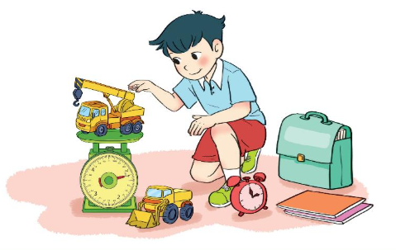
Thứ năm ngày 6 - 10 - 2022
Toán
Bài toán về thêm, bớt một số đơn vị

Slide 2
Khởi động

Slide 3
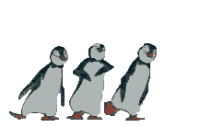
Cọp ơi!
Cậu ở đâu thế ?
TỚ SẼ TÌM RA CẬU

Slide 4
Em có 9 ngôi sao. Cô giáo thưởng thêm cho em 5 ngôi sao nữa. Hỏi em có tất cả mấy ngôi sao?
B. 10
D. 13
A. 14
C. 15

Slide 5
Bảo có 7 bộ đồ chơi. Mẹ tặng thêm cho Bảo 6 bộ đồ chơi nữa. Hỏi Bảo đang có tất cả bao nhiêu bộ đồ chơi?
Từ khoá trong bài toán là:
B.
tặng thêm
D. hỏi
A. cho
C. có

Slide 6
Bài 9
BÀI TOÁN VỀ THÊM,
BỚT MỘT SỐ ĐƠN VỊ
Sách Toán_trang 37

Slide 8
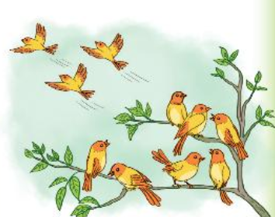
Giải bài toán về bớt một số đơn vị
Bài toán: Có 10 con chim đậu trên cành, sau đó 3 con bay đi. Hỏi trên cành còn lại bao nhiêu con chim?
Tóm tắt:
Có : 10 con chim
Bay đi : 3 con chim
Còn lại : … con chim?
Bài giải
Số con chim còn lại là:
10 – 3 = 7 (con)
Đáp số: 7 con chim.

Slide 10
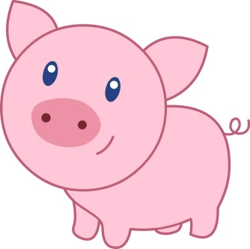
Đàn lợn nhà An có 15 con, mẹ đã bán 5 con. Hỏi đàn lợn nhà An còn lại bao nhiêu con?
Tóm tắt
Có : con lợn
Bán : con lợn
Còn lại: … con lợn?
Bài giải
Số con lợn còn lại là:
(con)
Đáp số: con lợn.
15
?
15
10
?
5
?
?
?
5
- =
10
?

Slide 11
Củng cố

Slide 12
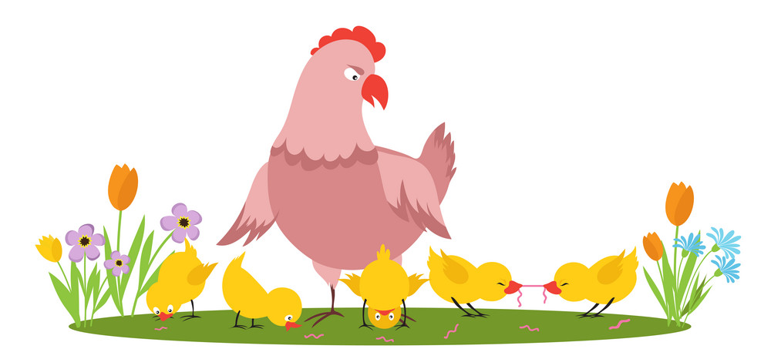
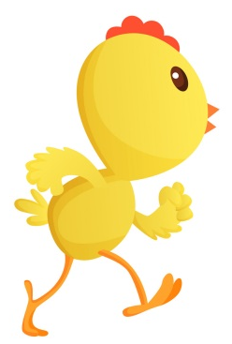
Tổ 1:
Nêu đề toán
Tổ 2:
Tóm tắt
Tổ 3:
Giải bài toán
Notes:
Nếu lớp có 4 tổ thì tổ 3, 4 làm chung nhiệm vụ nhé. GV giáo dục HS k nên tự ý đi đâu khi ng lớn chưa đồng ý.

Slide 13
1
Xem lại bài đã học
Dặn dò
2
Hoàn thành bài …
3
Chuẩn bị: Luyện tập (tr.37)
Notes:
Hoàn thành bài nào GV linh động viết vào nhé

